Slide 1
Улица Лизы Чайкиной

Slide 2

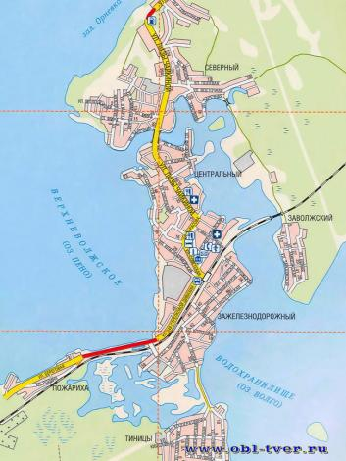

Будущая героиня-партизанка родилась 28 августа 1918 г. в поселке Пено Тверской области. После получения среднего образования, в 15 лет, ее назначили заведующей в поселковую избу-читальню, а еще через несколько лет, добросовестная и ответственная девушка стала счетоводом в колхозе.
Пе́но — посёлок городского типа административный центр Пеновского района Тверской области.
Население — 4378 жителей (2010 год).
Расположен на реке Волга, её притоке реке Жукопа и озере Пено, в 242 км к западу от областного центра. Железнодорожная станция на линии Бологое — Полоцк.

Slide 3
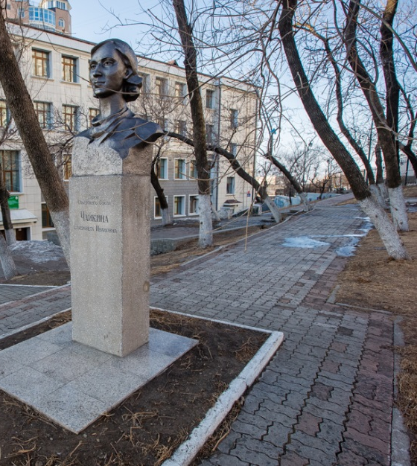
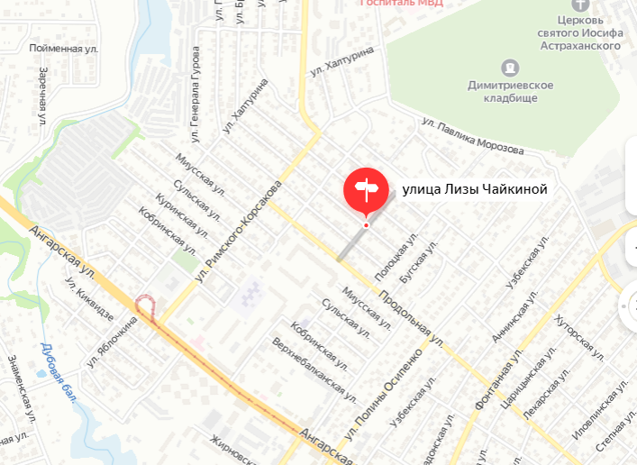

Slide 4
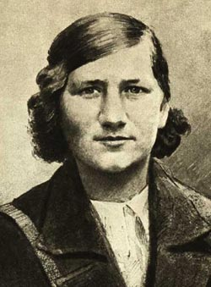
Комсомолка Лиза
Выявились у Лизы и писательские наклонности, какое- то время она работала журналистом в районной газете «Ленинский ударник». В 21 год девушке вручили партийный билет, выбрали секретарем Пеновского райкомитета комсомола и депутатом райсовета.
После нападения гитлеровских войск на СССР Л. Чайкина, внутренне всегда готовая к подвигу и самопожертвованию, вместе со всеми строила оборонительные сооружения. Когда было принято решение об эвакуации, обком комсомола поставил перед Лизой задачу организовать партизанский отряд в своем районе. Чайкина успешно справилась с этим заданием и сформировала дружину из 70 человек.

Slide 5
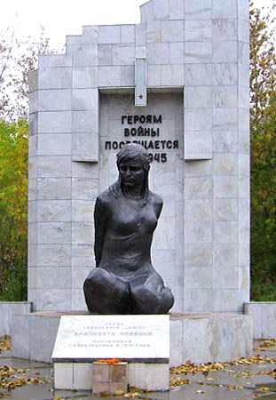
Последний подвиг Лизы Чайкиной
22 ноября 1941 г Лиза Чайкина направилась в районный центр, чтобы узнать численность гитлеровского гарнизона. Для ночевки она выбрала дом своей подруги Маруси Купоровой (хутор Красное Покатище). Местный конюх со своим сыном увидели незнакомую гостью и донесли об этом в гестапо. Немцы прорвались ночью в дом Маруси, расстреляли всю ее семью, а Лизу взяли в плен.
Последний подвиг бесстрашной партизанки заключался в том, что даже при самых страшных пытках она не выдала никакой информации о своих товарищах и явочных квартирах.

Slide 6

Герой Советского Союза
Лиза была расстреляна 23 ноября 1941 года. Перед смертью партизанка произнесла слова, ставшие пророческими: «Наши придут. Победа будет за нами!»
За подвиг была удостоена звания Героя Советского Союза.

Slide 7
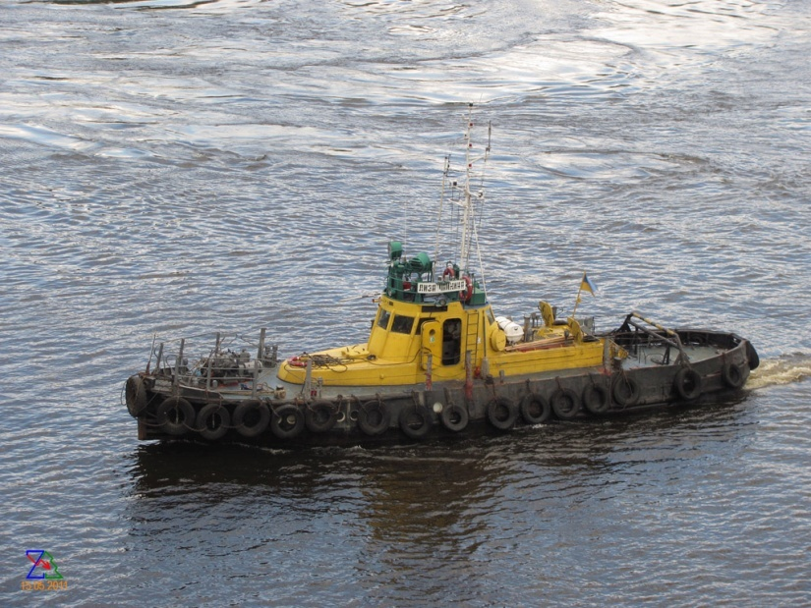


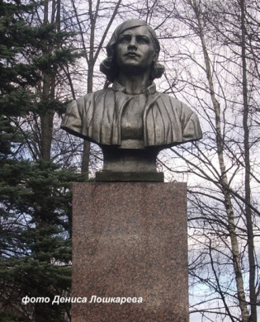
Память о подвиге Лизы Чайкиной
Память о Великом подвиге пеновской партизанки живёт и ныне – её именем названы улицы во многих городах России и стран СНГ, ее имя носят теплоходы. Биография Героя Советского Союза нашла отражение и в литературе – подвигу Лизы были посвящены роман Н.З. Бирюкова «Чайка», поэма М.И. Комиссаровой «Лиза Чайкина».

Slide 8
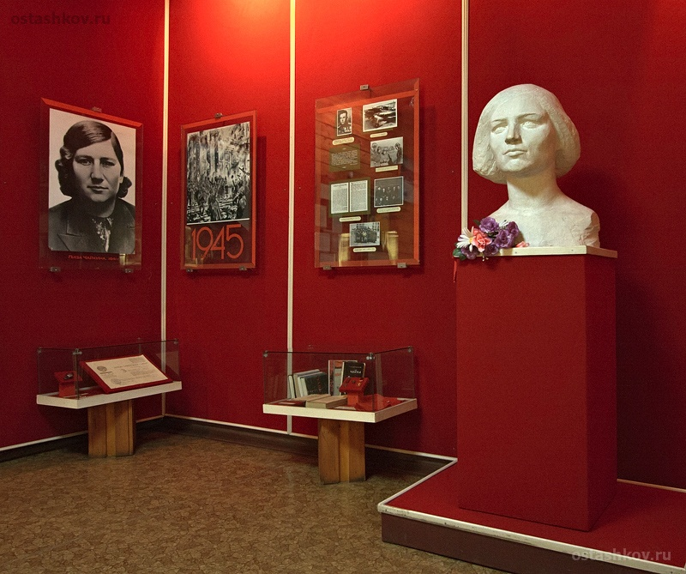
Пено
Достопримечательности
Дом-музей Лизы Чайкиной, участницы войны,
Героя Советского Союза находится в поселке Пено.

Slide 9
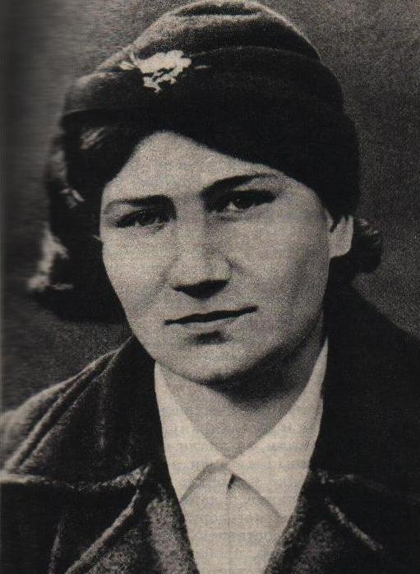
Лиза Чайкина 1941 год
«Отчизна!
Всем сердцем горячим
Я к ранам твоим припаду!
Листовки под ватником спрячу,
В деревни родные пойду.
Поля наши залиты кровью,
Слезами и горем сирот —
Я правду народу открою,
И духом воспрянет народ.
Злодеи деревни сжигают,
Живыми сжигают людей,
Но правда народу сияет,
И с нею народу светлей».
Вот с этою думой заветной
Идешь ты.
Не видно ни зги.
Идешь ты сквозь мрак беспросветный,
И в каждой деревне враги.

Slide 10
Спасибо за внимание!!!

